Slide 1

UN NIÑO QUE REZA EN SILENCIO
1º a 4º de Primaria
Notes:
Edad recomendada: 1.º a 4.º de Primaria Duración: 12–15 minutos lectura + 10 minutos diálogo/oración Objetivo: Despertar empatía por niños que viven su fe con sencillez en contextos difíciles y descubrir la fuerza de la oración.

Slide 2
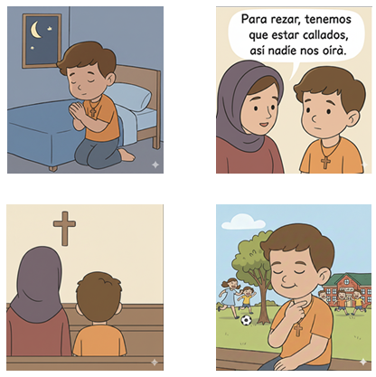

Slide 3
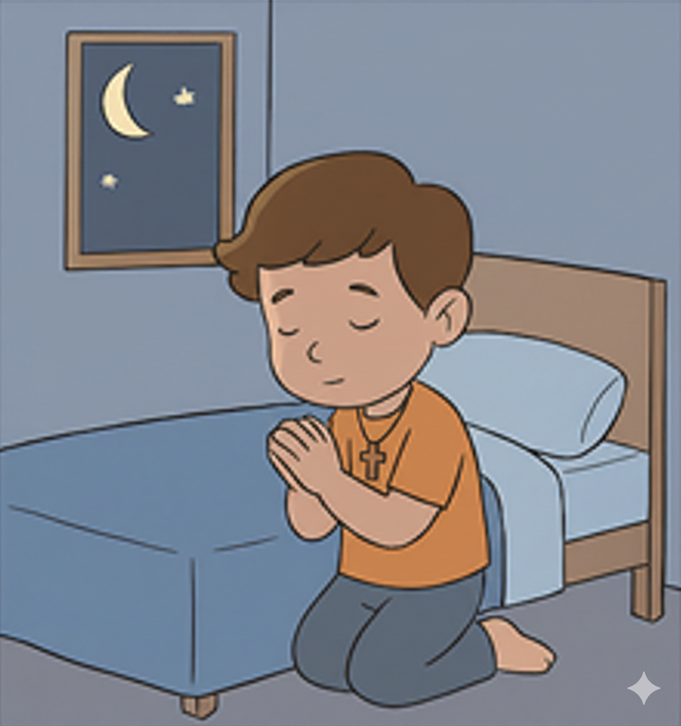
En un barrio de casitas bajas vivía Daniel, un niño de ocho años.
Por la noche, cuando el cielo parecía una manta azul con puntitos, Daniel se arrodillaba junto a su cama, juntaba las manos y decía muy bajito:
—“Jesús, gracias por mi familia. Quédate a mi lado mientras duermo.”

Slide 4
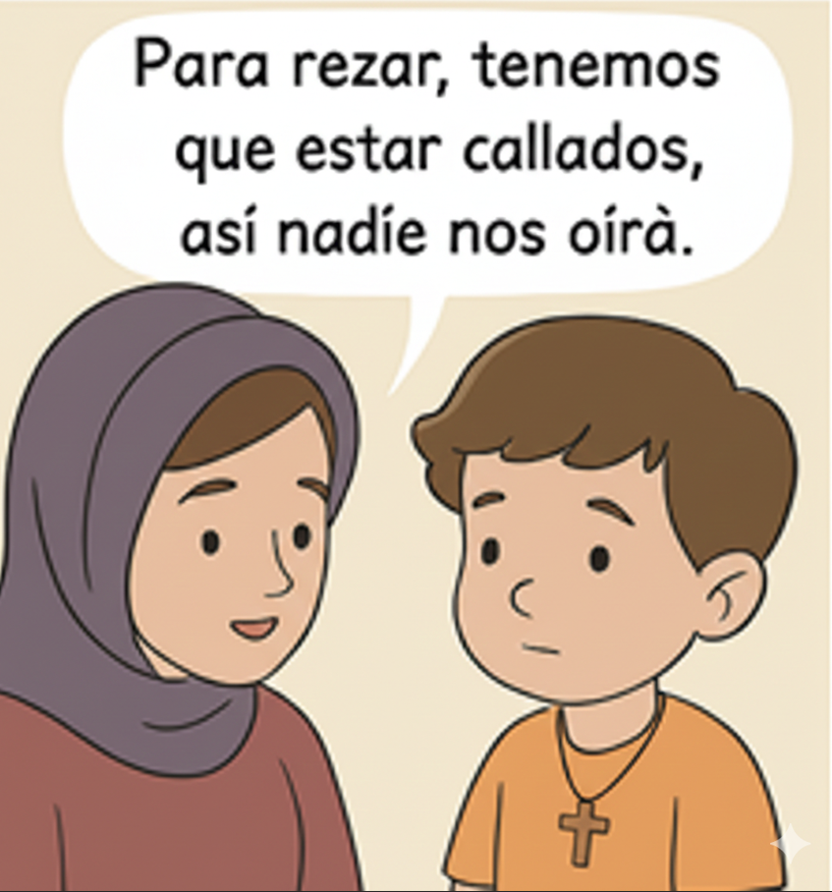
A Daniel le gustaba mucho rezar con su mamá. Ella le había enseñado que Dios escucha incluso cuando uno habla en susurros. Un día, antes de dormir, su mamá le dijo:
—“Hijo, hay lugares donde a las personas les cuesta vivir su fe. A veces, para rezar, tienen que hacerlo muy en silencio y con mucho cuidado. Pero no dejan de amar a Jesús.”
—“¿Tienen miedo, mamá?” —preguntó Daniel.
—“Sí, a veces. Pero su amor es más grande que el miedo.”

Slide 5
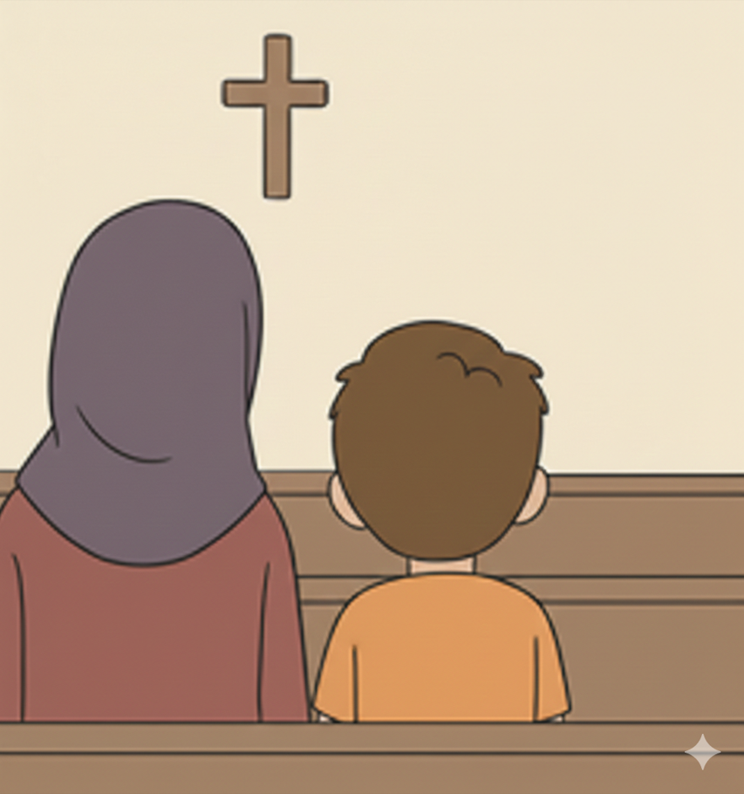
Al domingo siguiente, Daniel fue a la iglesia con su madre.
Se sentó en el banco, como siempre. Observó la cruz, las velitas, las personas que cantaban.
Pensó en esos niños y niñas de otros países.
Imaginó que también estaban sentados en un banco, con el corazón atento, quizá sin poder cantar fuerte, pero rezando por dentro.

Slide 6
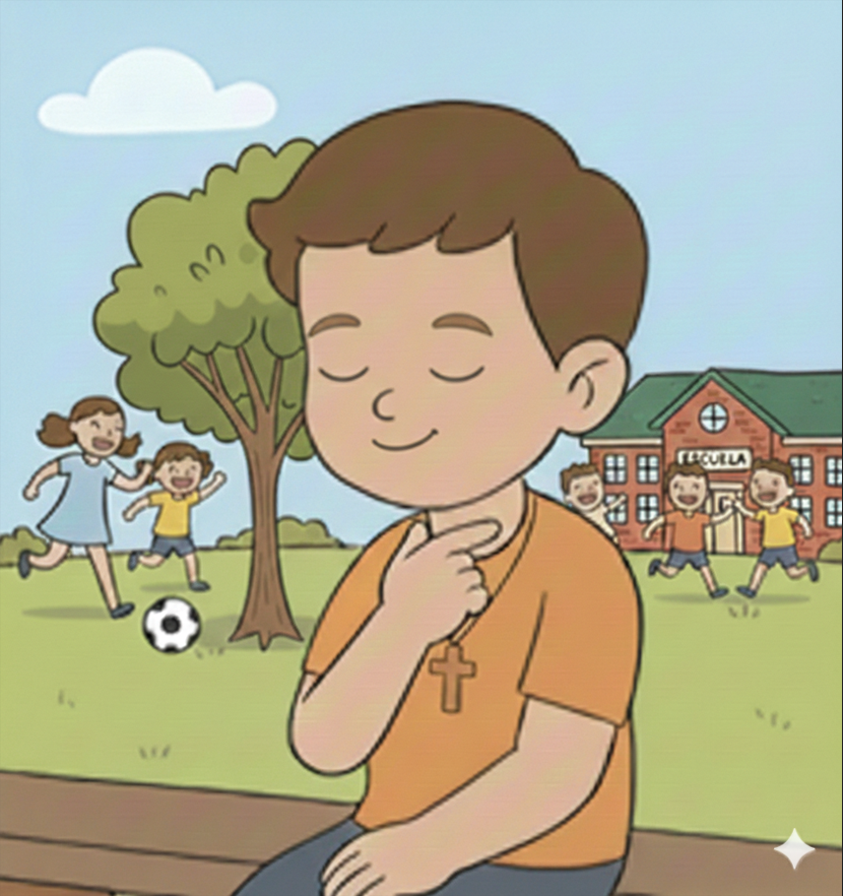
Cuando volvió a casa, en el parque, algunos amigos empezaron el partido de siempre. Daniel cogió el balón, se rio con sus compañeros y marcó un gol.
Después se sentó un momento en el bordillo y, sin que nadie lo notara, cerró los ojos y rezó:
—“Jesús, te ofrezco este juego. Te ofrezco mi alegría. Y, por favor, cuida a los niños que hoy no pueden rezar como yo.”

Slide 7
Esa tarde, Daniel tuvo una idea. Preparó una cajita de cartón con una pegatina que decía:
“Oraciones para mis amigos de lejos”
Dentro puso papelitos en blanco. Su plan era sencillo: cada día escribiría una oración pequeña por un país distinto. En la tapa dibujó una manitas unidas y un mundo.
Al día siguiente llevó la cajita a clase. Durante el tiempo de silencio, pidió permiso a la maestra:
—“Seño, ¿podemos guardar un minuto para pensar en los niños que rezan en silencio?”
La maestra sonrió y dijo que sí. Toda la clase cerró los ojos. No se oyó ni una silla. Daniel abrió su cajita y, con letra redondita, escribió:
“Jesús, acompaña a los que te buscan en silencio. Dales paz y valentía.”

Slide 8

Desde entonces, cada noche, Daniel seguía arrodillándose al lado de su cama. A veces tenía miedo de la oscuridad, como todos los niños.
Pero recordaba las palabras de su mamá: “El amor es más grande que el miedo.” Y, cuando juntaba las manos, sentía una luz suave, como si su oración se uniera a muchas otras alrededor del mundo, formando una cadena que abrazaba la Tierra.
Daniel comprendió que rezar en silencio también es hablar muy fuerte… pero al corazón de Dios.
Fin.

Slide 9
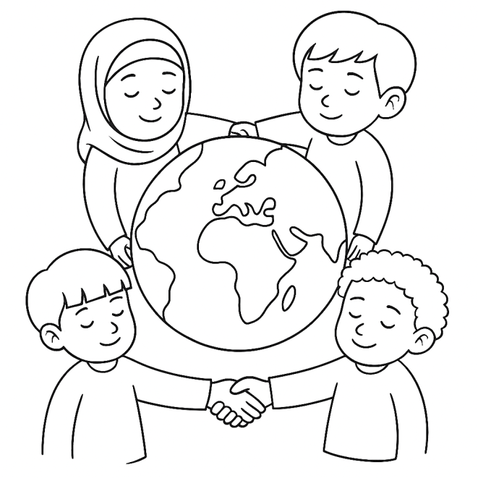
Diálogo (5 min)
¿Por qué Daniel reza en silencio a veces?
¿Qué cosas te gustaría decirle a Jesús hoy?
¿Cómo podemos acompañar a niños que lo pasan mal por su fe?
Oración breve (1 min): “Jesús, cuida de los niños que te rezan en silencio. Haznos valientes para hacer el bien.”
Actividad opcional (10 min): Se reparte un dibujo a cada alumno que escribe una oración para la cajita de la clase.

Slide 10
